Slide 1
Evaluacija automatskih misli
Iva Slačanac
Edukacija iz bihevioralno-kognitivnih terapija Praktikum II, Radionica 9
Zagreb, 15.06.2024.

Slide 2
Vrste automatskih misli
evaluacija misli; bihevioralni eksperiment
1. Neispravne misli koje izazivaju stres i/ili maladaptivno ponašanje
problem solving; prihvaćanje problema i promjena fokusa
2. Realne misli, ali one koje ne pomažu osobi
3. Misli koje su dio disfunkcionalnog procesa mišljenja (ruminacije, opsesije, samokritičnost)
evaluacija vjerovanja; mindfulness

Slide 3
Određivanje ključnih automatskih misli
ključne automatske misli: one koje su trenutno značajno uznemirujuće, koje se ponavljano javljaju i/ili predstavljaju prepreku ostvarenju cilja
U kojoj situaciji se javila ova misao?
Koliko ste u nju u to vrijeme vjerovali? Koliko joj vjerujete sada? (skale 0-10 ili 0-100; riječima – malo, umjereno, jako, u potpunosti)
Kako ste se zbog nje osjećali? Koliko je ta emocija bila intenzivna? Koliko je ta emocija intenzivna sada?
Što ste tada napravili?

Slide 4
Kada se ne zadržavati na nekoj ključnoj automatskoj misli?
kada bi se mogao narušiti odnos s klijentom (klijent se osjeća neuvaženim)
kada je klijent vrlo uznemiren (utječe na njegovo promišljanje)
kada je važnije raditi na nekom drugom čimbeniku KBT modela (npr. emocionalna regulacija ili problem-solving) ili vjerovanju iz kojeg proizlazi automatska misao
kada procijenimo da je važnije razgovarati o nečem drugom (npr. akutna situacija u klijentovu životu)
nedostatak vremena u seansi za efikasnu evaluaciju misli

Slide 5
Kako evaluirati automatsku misao?
! Automatska misao se ne izaziva direktno jer:
ne znamo do koje je mjere klijentova automatska misao iskrivljena,
to može dovesti do toga da se klijent osjeća neuvaženo („moj terapeut mi govori da sam u krivu”),
se poništava suradnja između klijenta i terapeuta – misao se evaluira i adaptira zajedno s klijentom
umjesto toga, potrebno je koristiti set pitanja koji se može dati i klijentu (npr. Sokratovski dijalog)

Slide 6
Pitanja za evaluaciju automatskih misli
O kojoj se situaciji radi?
O čemu razmišljam?
Koji su dokazi da je automatska misao istinita? Koji su dokazi da je automatska misao neistinita?
Postoji li alternativno objašnjenje?
Što je najgore što se može dogoditi i kako se s time mogu nositi? Što je najbolje što se može dogoditi? Koji je najrealniji ishod?
Koje su posljedice mog vjerovanja u automatsku misao? Koje bi bile posljedice mijenjanja mog načina razmišljanja?
Što bih rekao/la mom prijatelju ili prijateljici da se nalazi u istoj situaciji?
Što da sada napravim u vezi toga?

Slide 7
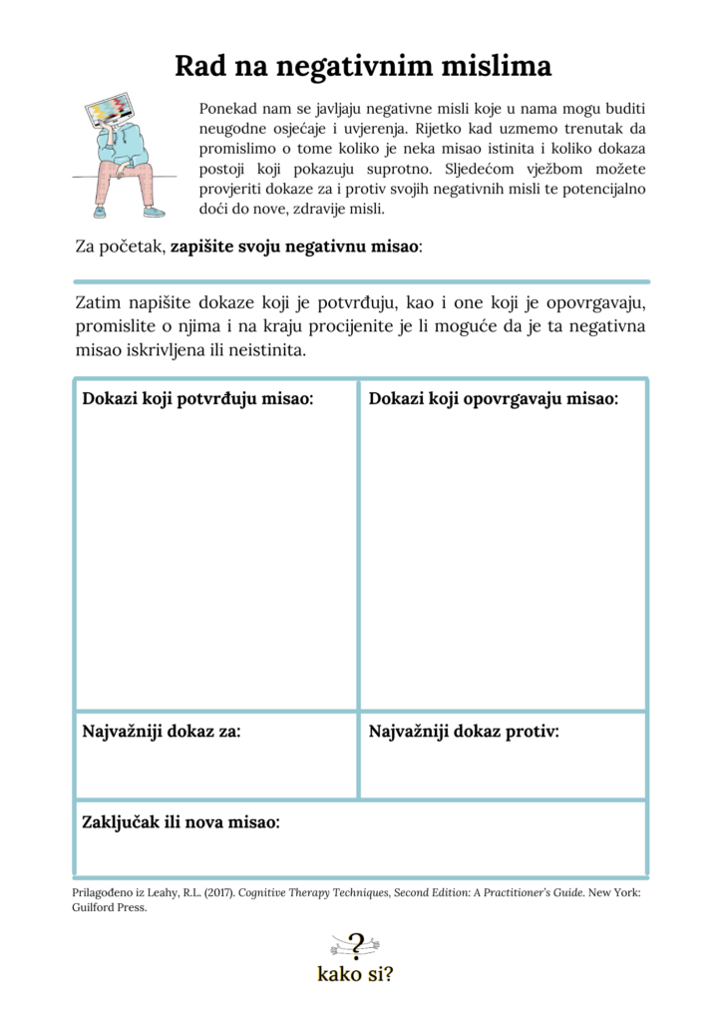
Članak i radni list:
https://www.kakosi.hr/2021/03/22/misli-nisu-cinjenice-kognitivne-distorzije/

Slide 8
Zašto koristiti setove pitanja?
Pomažu utvrditi valjanost svake misli,
potiču klijenta da razmotri druge interpretacije ili gledišta,
dekatastrofiziraju problemsku situaciju,
pomažu klijentu da uvidi utjecaj automatske misli,
upućuju klijenta na to da se distancira od problema i poduzme korake za njegovo rješavanje.
prije akcijskog plana → klijenti trebaju razumjeti da će im to pomoći (i na koji način); važno je da vjeruju da će pitanja moći koristiti efikasno i da razumiju da se ne mogu sva pitanja primijeniti na sve automatske misli

Slide 9
Na primjer…
Abe smatra da se njegov prijatelj ne želi vidjeti s njim.
Automatske misli mogu sadržavati djeliće istine – pomoći klijentu da identificira dokaze koji ju potvrđuju, ali i dokaze koji ju opovrgavaju – „koji su dokazi protiv toga? Koji su dokazi da se on možda želi čuti s vama?”
Pronalaženje alternativnog objašnjenja zašto se prijatelj možda ne javlja – „Postoji li neko drugo moguće objašnjenje za to što se prijatelj nije javio ovaj mjesec?”
Dekatastrofizacija – najgori, najbolji i najrealniji mogući scenarij – pomaže osnažiti klijenta i ugledati drugačiju perspektivu: „Što je najgore što se može dogoditi? Što je najbolje što se može dogoditi? Koji je najrealniji ishod?”

Slide 10
Na primjer…
Abe smatra da se njegov prijatelj ne želi vidjeti s njim.
Utjecaj automatske misli – „Kakav utjecaj ima takvo [da se prijatelj ne želi vidjeti s njim] razmišljanje na vas? Što će se dogoditi ako promijenite kako o tome razmišljate?”
Distanciranje od problema – zamišljanje da sličan problem ima netko nama blizak - „Zamislite si da vaš sin ima prijatelja s kojim se nije čuo mjesec dana. Ako vaš sin pomisli da se njegov prijatelj sigurno ne želi čuti s njim, što biste mu rekli? Može li se to primijeniti i na vašu situaciju?”
Problem-solving pitanja – kognitivni i bihevioralni plan – bihevioralni: „što biste htjeli napraviti?”; kognitivni: „ako pomislim da se ne želi čuti sa mnom, moram se sjetiti da sam vjerojatno u krivu i da je samo zauzet”

Slide 11
Kognitivno restrukturiranje nije bilo uspješno (nema poboljšanja kod klijenta)… moguće je da:
postoje druge ključne automatske misli koje nismo identificirali ili evaluirali,
evaluacija uočene automatske misli je neadekvatna, površna ili malo vjerojatna,
klijent nije izrazio sve dokaze koji podržavaju automatsku misao,
klijentova automatska misao je zapravo njegovo bazično vjerovanje („nemoguće me je voljeti”; „bezvrijedan sam”),
postoji nesrazmjer između kognitivnog i emotivnog.
Nakon evaluacije automatske misli, važno pitati klijenta koliko vjeruju u novi, adaptivan odgovor na misao i kako se osjećaju

Slide 12
Ostale tehnike kognitivnog restrukturiranja
Korištenje alternativnih pitanja,
identifikacija kognitivnih distorzija,
bihevioralni eksperimenti,
samootkrivanje,
pitati klijente da probaju sami dati adaptivan odgovor na svoju automatsku misao

Slide 13
Alternativna pitanja
Abeova bivša žena često je ljuta na njega.
Alternativna pitanja:
Koliko je razumno da se ona [u određenoj situaciji] naljutila?
Što mislite, kako se ona osjeća sada?
Je li moguće da uvijek izbjegnete to da se ona naljuti?
Možete li napraviti nešto dobro za vas i vaše unuke bez da se ona naljuti?
pitanja povezana s Abeovim vjerovanjem da nikada ne treba ljutiti druge

Slide 14
Identifikacija kognitivnih distorzija
s klijentom zajedno proći popis – objasniti klijentu da će se kategorije nerijetko poklapati i da jedna automatska misao ponekad sadrži više distorzija → tek kada je klijentu sve jasno – akcijski plan
pomaže ostvariti distancu od misli, ali paziti da ne preplavimo klijenta → korisna strategija za klijente, ali nije obavezna
„Abe, ova ideja da ste ili potpuno uspješni ili propalica – to zovemo „sve ili ništa” razmišljanje. Čini li vam se to poznatim? Mislite li da bi bilo korisno pripaziti na ovaj način razmišljanja?”

Slide 15
Bihevioralni eksperimenti
kreiraju se zajedno s klijentom
može se provoditi tijekom ili izvan terapijske seanse
važno je pomoći klijentu da dođe do adaptivnih zaključaka nakon uspješno provedenog eksperimenta:
„Što ste naučili?”; „Što ste zaključili?”;
„Što ste iz ovog iskustva naučili o sebi… o drugima… o tome kako vas drugi vide?”;
„Što ovo iskustvo pokazuje o vašoj budućnosti?”

Slide 16
Samootkrivanje
Pitati klijente da daju adaptivan odgovor
„Znate Abe, ponekad imam misli poput vaših: „moram postupiti odgovorno”. Međutim, onda se podsjetim da imam odgovornost i da se pobrinem o sebi i da svijet vjerojatno neće propasti ako ne mogu napraviti sve što drugi žele da napravim. Mislite li da bi se to moglo odnositi i na vas?”
pitati klijente kako bi oni voljeli odgovoriti na svoju automatsku misao

Slide 17
A što kada su klijentove automatske misli istinite?
provjeriti je li klijent došao do netočnog zaključka
prihvaćanje i usmjeravanje na vrijednosti
Problem-solving
pronalaženje rješenja za aktualni problem
usmjeravanje na aktivnosti koje su u skladu s klijentovim vrijednostima – npr. volontiranje ako voli pomagati drugima
npr. depresivna osoba koja misli da joj nešto nije u redu s mozgom jer se ne može skoncentrirati na aktivnosti – pitati postoji li moguće drugo objašnjenje

Slide 18
„You spend most of your life inside your head… make it a nice place to be.”

